Slide 1
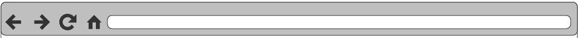




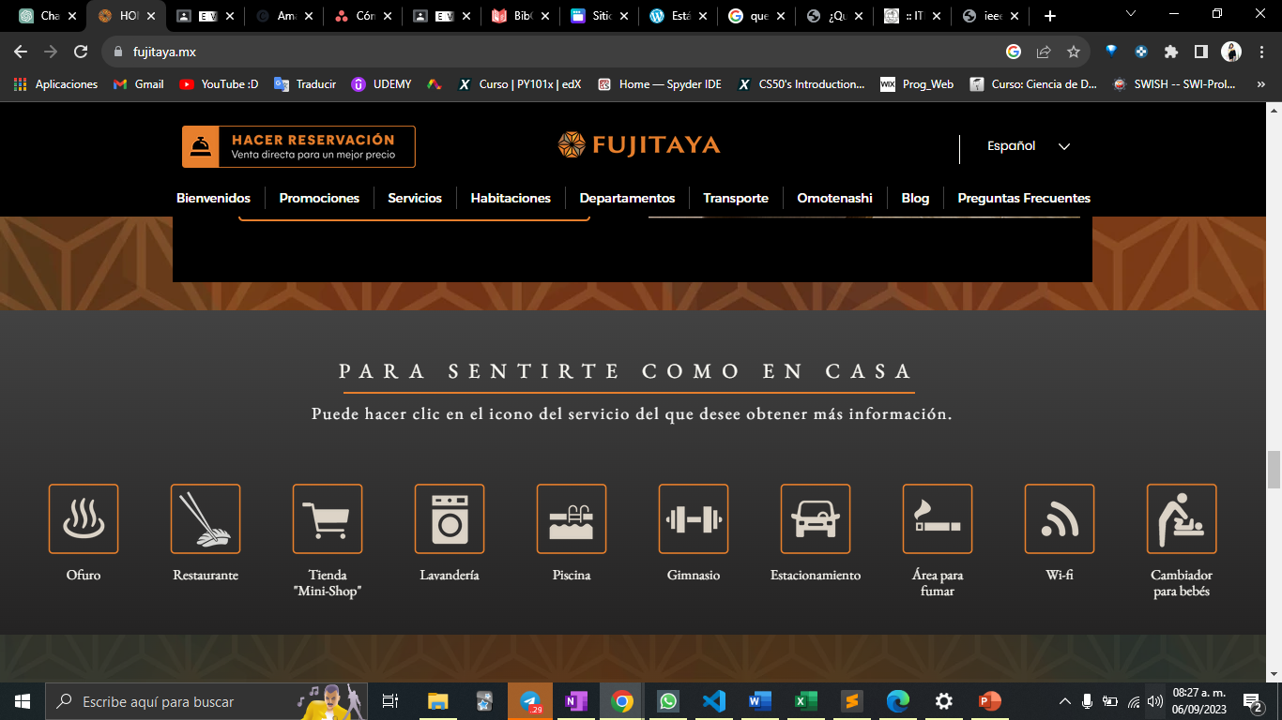
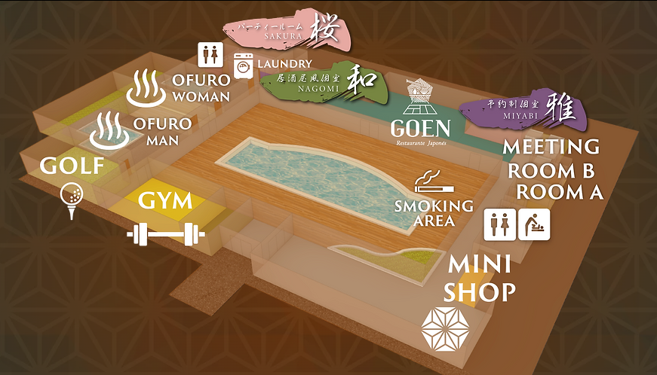
in
f
IDIOMAS
Realizar reservación
contenido
LOGOS CON LOS PRINCIPALES SERVICIOS
LOGO OFURO
LOGO RESTA
LOGO TIEND
LOGO LAVA
LOGO PISCIN
LOGO GYM
LOGO HAB
LOGO TRANS
LOGO PROMO
LOGO PAQ
¡HOSPEDATE EN FUJITAYA!
MAPA 3D DEL HOTEL
FORMULARIO
TITULO DEL SERVICIO
TRANSICIÓN DE IMAGÉNES DEL SERVICIO
INFORMACION DEL SERVICIO
FOOTER
AVISO DE PRIVACIDAD | ACERCA DE FUJITAYA | CONTACTO

Slide 2
